Slide 1

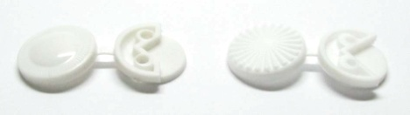
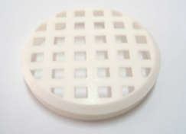
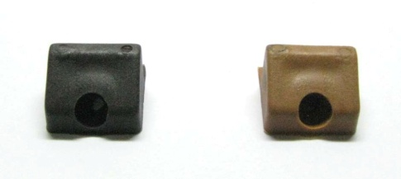
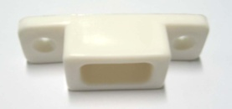
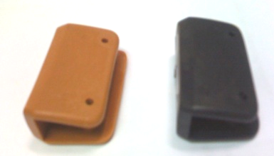
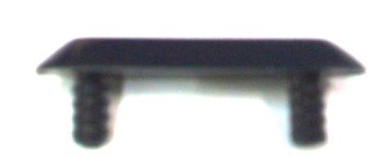
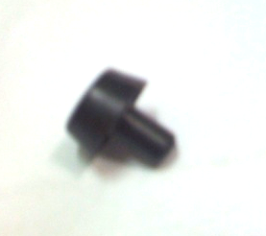
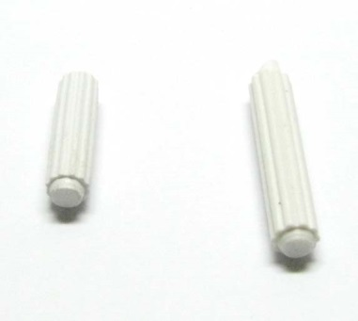
ไทยชลธารพลาส
THAICHONLATHARN PLAS
651 ซอยเทียนทะเล 26 แยก 6-1 ถ.บางขุนเทียน-ชายทะเล
แขวงท่าข้าม เขตบางขุนเทียน กรุงเทพฯ 10150
Tel. : 02 451 3035 ,02 451 1785
Fax : 02 451 3036 ,02 451 1895
CATALOGUE
หน้า 4
ยึดกระจก แบบกลม
ฝาปิดหลังขนาดเส้นผ่าศูนย์กลาง 35 มม.
สีขาว
สีขาว
TF101
TF302
ที่รองกลอน
ตัวยึดหลัง
สีโอ๊ค
สีสัก
สีขาว
TF207
TF204
TI502
ปลอกขาตู้
ที่รองมุมโต๊ะ - ตู้
สีสัก
สีดำ
สีดำ
TL1004
TL1077
TL901
จุกยางกลมเดือย  6 มม.
เดือย  6 x 25 mm.
เดือย  6 x 30 mm.
สีขาว
สีขาว
สีดำ
TD102
TD202
TCM3001

